Slide 1
ТИМЕЙ
или О природе

Slide 2
Части диалога
Сократ: Концепция идеального государства
Критий: Легенда об Атлантиде
Тимей: Создание видимого космоса Демиургом

Slide 3
Легенда об Атлантиде
«Какое бы славное или великое деяние или вообще замечательное событие ни произошло, будь то в нашем краю или в любой другой стране, о которой мы получаем известия, все это с древних времен запечатлевается в записях, которые мы храним в наших храмах; между тем у вас и прочих народов всякий раз, как только успеет выработаться письменность, вновь в урочное время с небес низвергаются потоки, словно мор, оставляя из всех вас лишь неграмотных и неученых»

Slide 4
Легенда об Атлантиде
«…ибо еще существовал остров, лежавший перед тем проливом, который называется на вашем языке Геракловыми столпами. Этот остров превышал своими размерами Ливию и Азию вместе взятые».

Slide 5
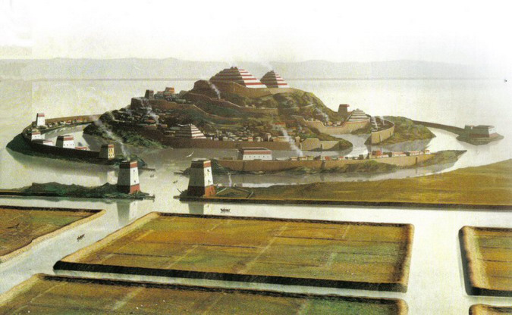
Атлантида

Slide 6
Состав космоса:

Slide 7
Тимей:
«В центре космоса построивший дал место душе, откуда распространил ее по всему телу и в придачу облек ею тело извне».

Slide 8
Четыре рода живого
Небесный род богов
Пернатый, плывущий по воздуху род
Водный род
Пеший или сухопутный род

Slide 9
«Причина, по которой бог изобрел и даровал нам зрение, голос, слух и речь именно эта: чтобы мы, наблюдая круговращения ума в небе, извлекли пользу для круговращения нашего мышления».

Slide 10
Здоровье и здравомыслие
«Когда стоит вопрос о здоровье и болезни, о добродетели и пороке, нет ничего важнее, нежели соразмерность или несоразмерность между душой и телом как таковыми».

Slide 11
Здоровье и здравомыслие
«Если только недуг не представляет чрезвычайной опасности, лучше руководить им с помощью упорядоченного образа жизни, насколько это позволяют нам обстоятельства, нежели дразнить его лекарствами, делая тем самым беду закоренелой».

Slide 12
Спасибо за внимание!

